Slide 1

SERRA TECNOLOGICA
Marelli Samuele
Facciani Alessandro
Bonfissuto Luca
Cassina Giorgio
Sala Tesciat Kevin

Slide 2
Problemi comuni
01
Come capire se una pianta ha bisogno di acqua o meno?
02
Come capire se riceve la giusta intensità di luce quotidianamente?
03
Come capire se l’ambiente ha delle temperature ideali o nocive per la pianta?
04
Come posso ricordarmi il fabbisogno di diversi tipi di piante?

Slide 3






Soluzioni
Inserire un sensore che ti avvisi quando bagnare la pianta
Utilizzare un sensore per controllare la temperatura ambientale
Utilizzare una fotoresistenza per risolvere il problema dell’ esposizione alla luce
Scrivere una scheda che registri le necessità di più piante.

Slide 4
Opportunità ed innovazione
Un metodo più semplice ed immediato per la gestione di una pianta.
Il cliente ha la possibilità di sviluppare una passione per le piante.
Affidarsi alla tecnologia per la gestione della propria pianta.
Un progetto unico nel suo genere con molte possibilità di ampliamento e di sbocco

Slide 5
Clienti tipo
Persone sensibili al tema ambientale
Chiunque voglia possedere una o più piante in casa
Amanti delle piante e del giardinaggio
Aziende private nel campo della botanica e del giardinaggio

Slide 6
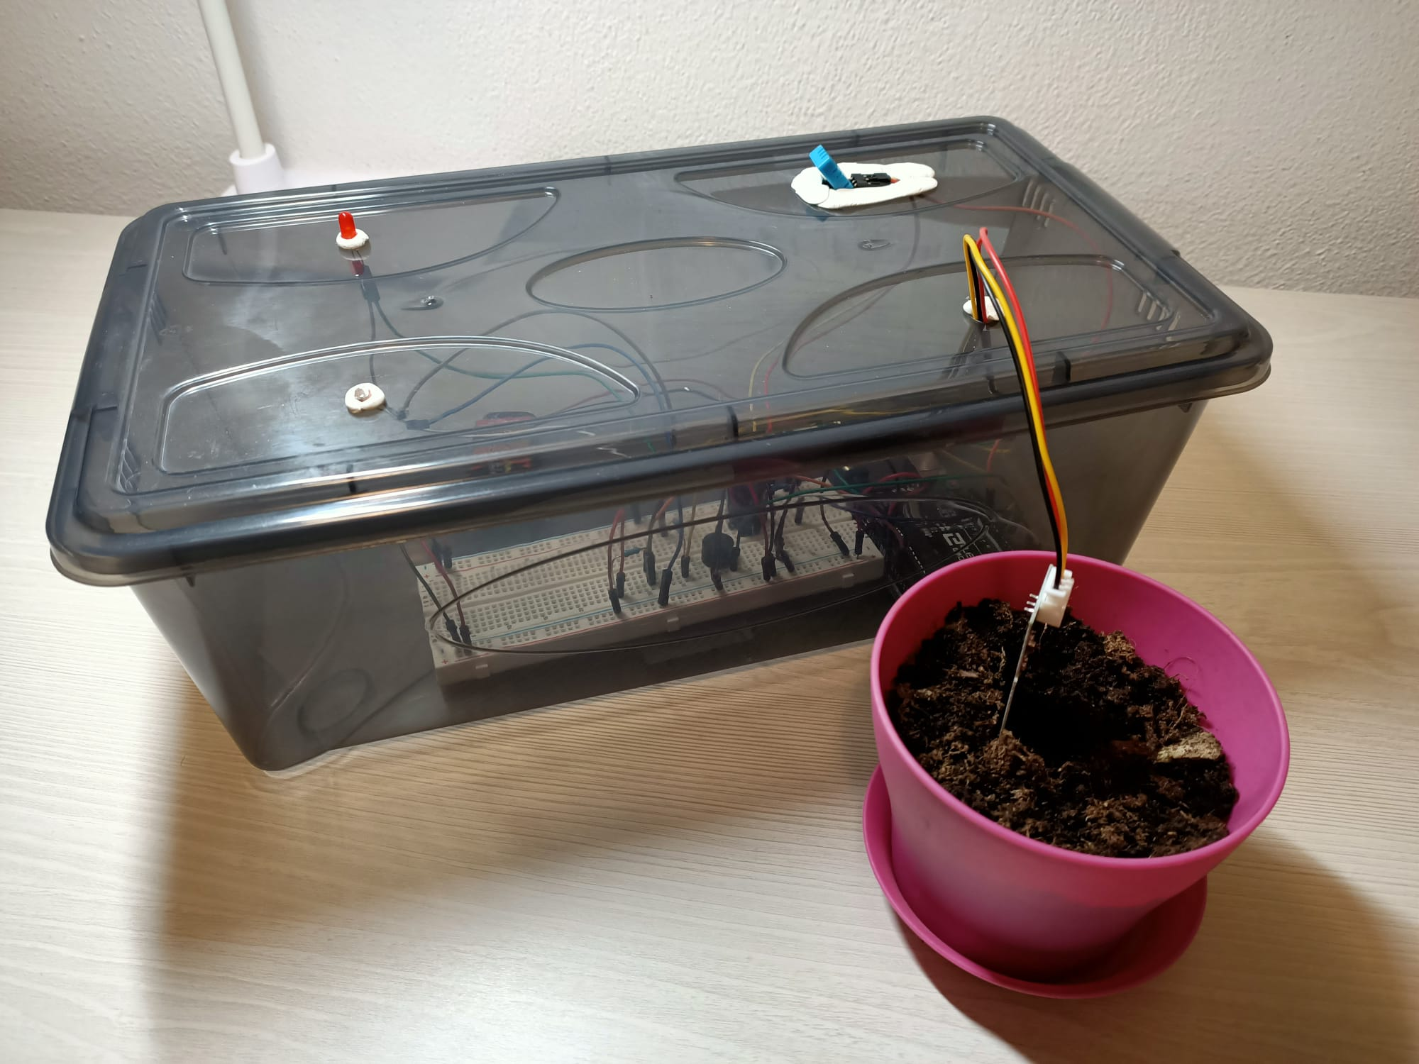
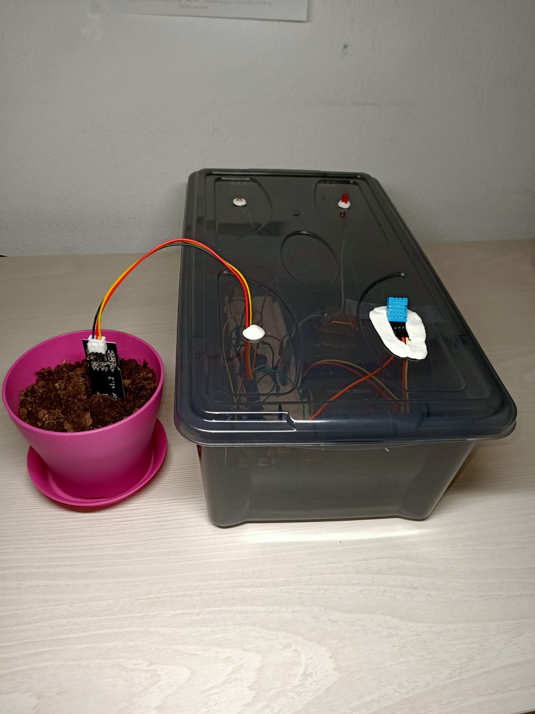
Strutture e materiali
Arduino
Sensore di umidità, fotoresistenza, sensore della temperatura
Modulo Bluetooth
Struttura contenitiva
Semi, vasi e piante

Slide 7
Implementazione
Java
Reader
Check int
Writer
Seriale
Paint
Struttura
Seriale
Codice
Arduino

Slide 8
Struttura e materiali del prodotto
Sensore umidità del suolo
Modulo Bluetooth HC-06
Sensore di temperatura
Fotoresistenza
Led
Buzzer
Misura con precisione l'umidità contenuta nel substrato, consentendoti di fornire la cura più precisa per le tue piante.
Utilizziamo il modulo Bluetooth per poter comunicare con il programma in Java
Il sensore di temperatura DHT11 rende davvero facile la rilevazione delle temperatura.
Utilizziamo un buzzer per avvisare l’utente
Utilizziamo un led per avvisare l’utente
Le fotoresistenze sono resistenze composte da uno strato semiconduttore che reagisce alla radiazione luminosa.

Slide 9
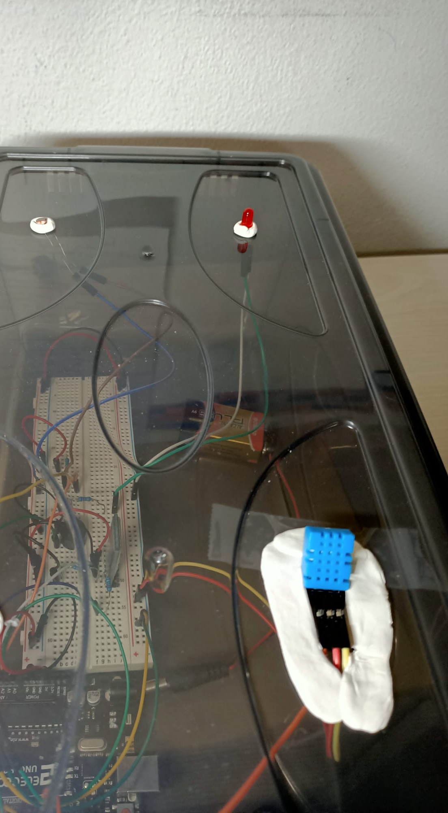
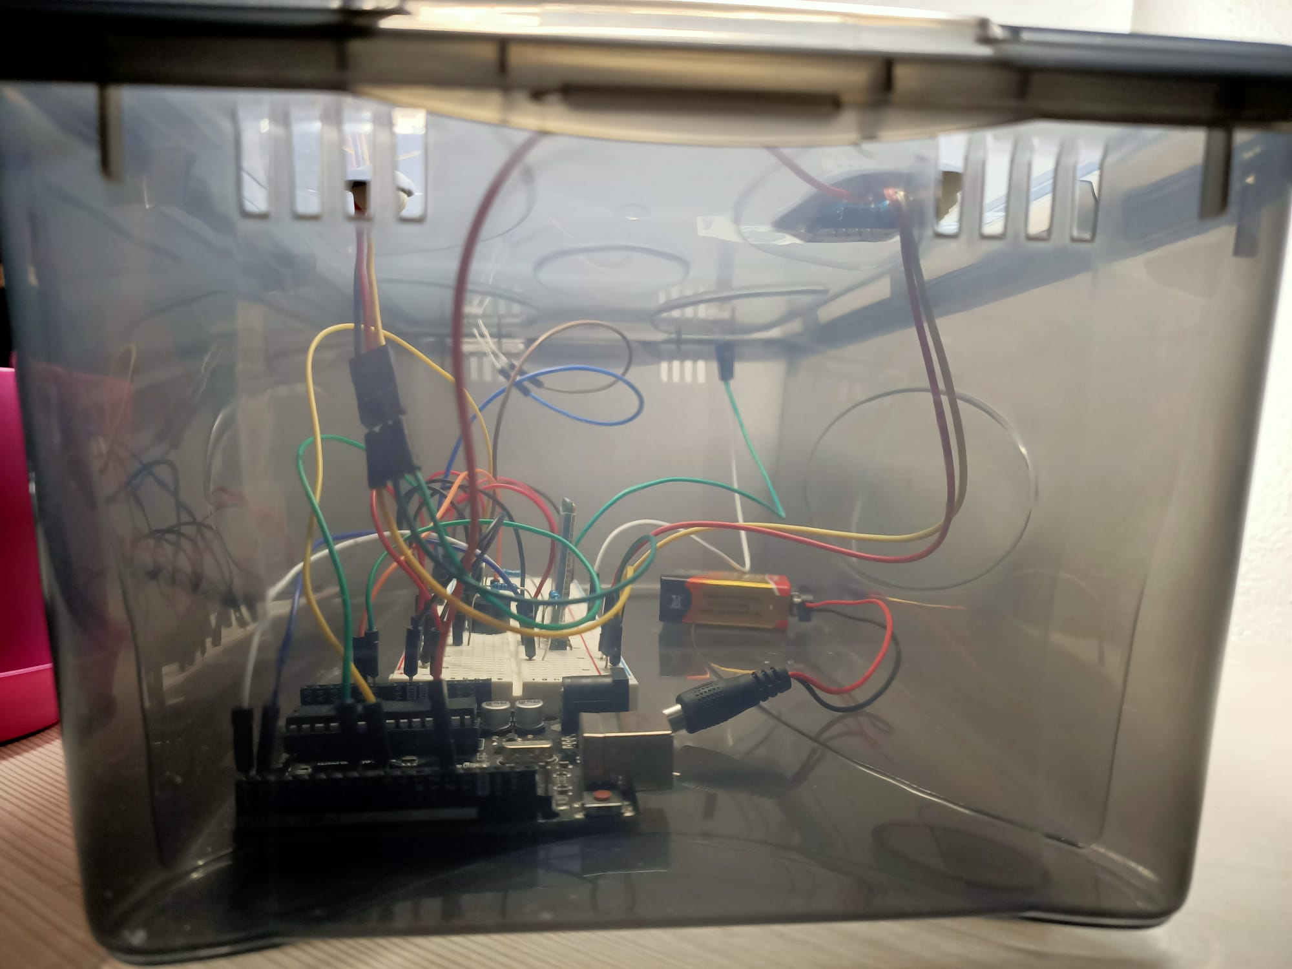
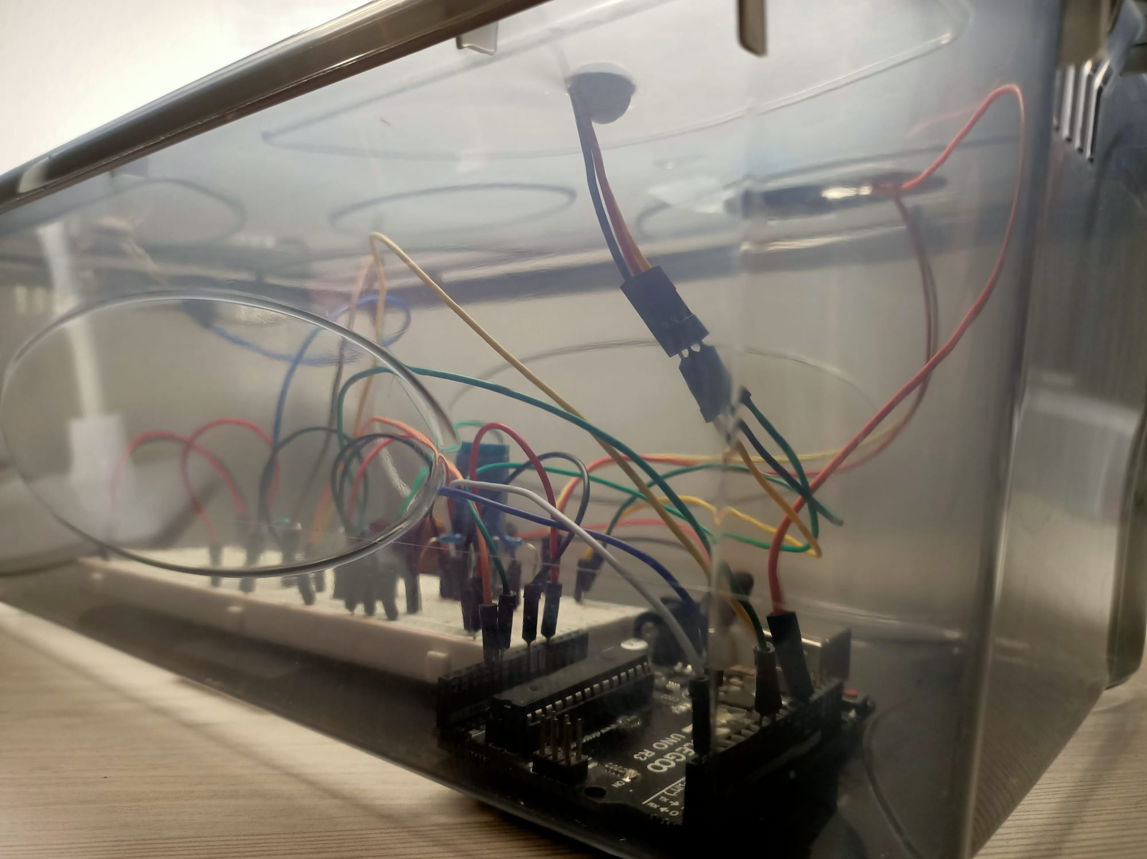
Alcune immagini

Slide 10
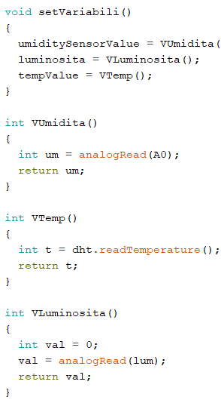
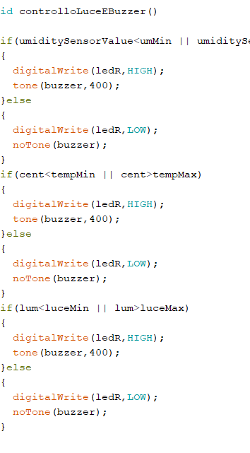
Implementazione del codice

Slide 11
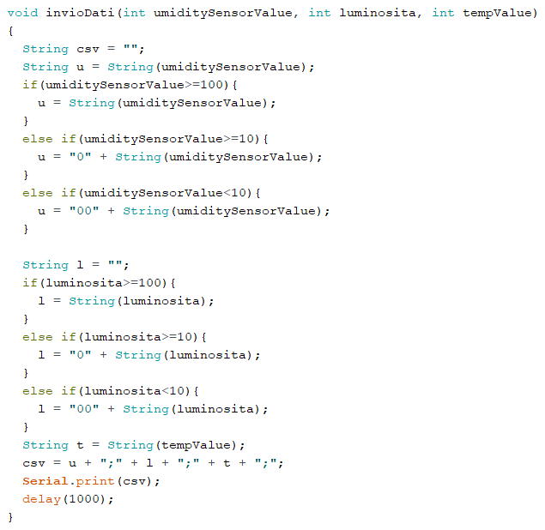
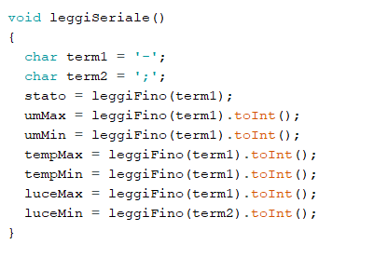
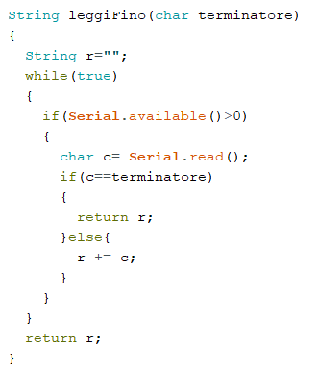
Lettura e scrittura sulla seriale

Slide 12
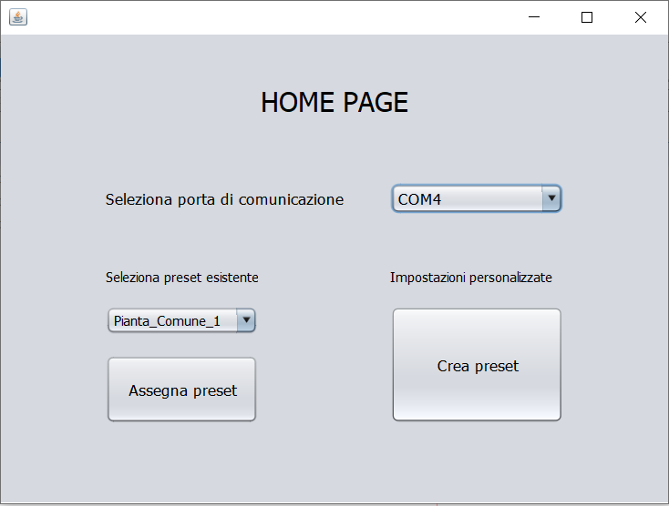
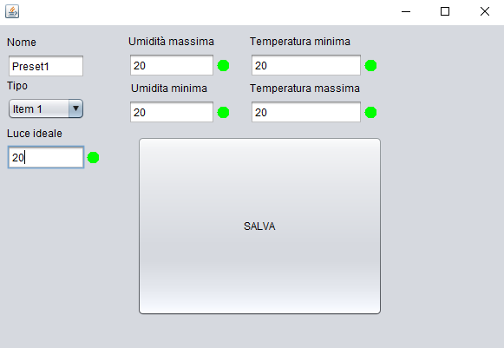
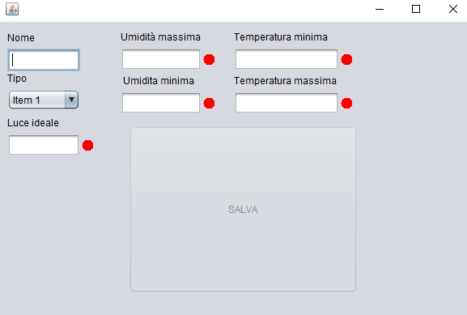
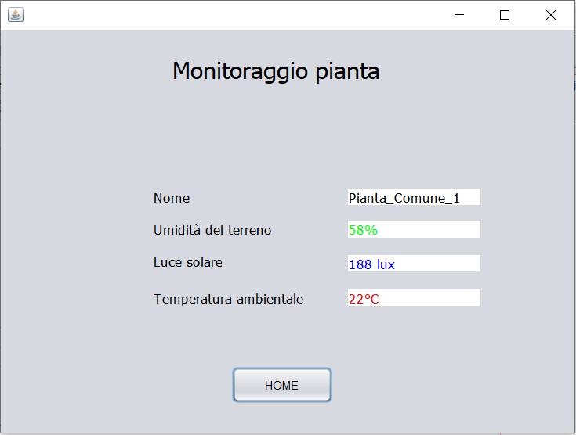
Java

Slide 13
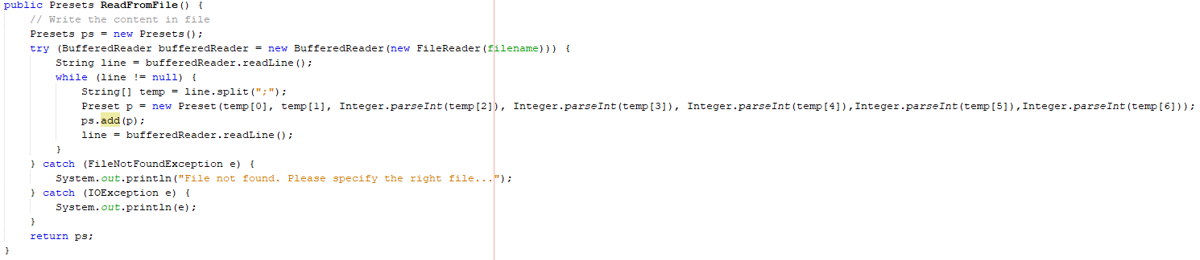
Reader

Slide 14
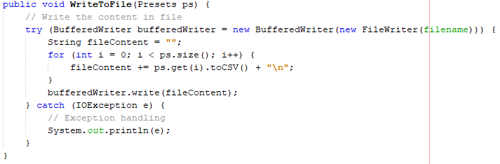
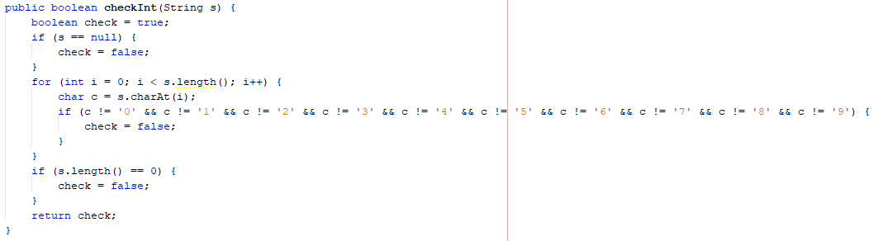
Writer, Check int

Slide 15
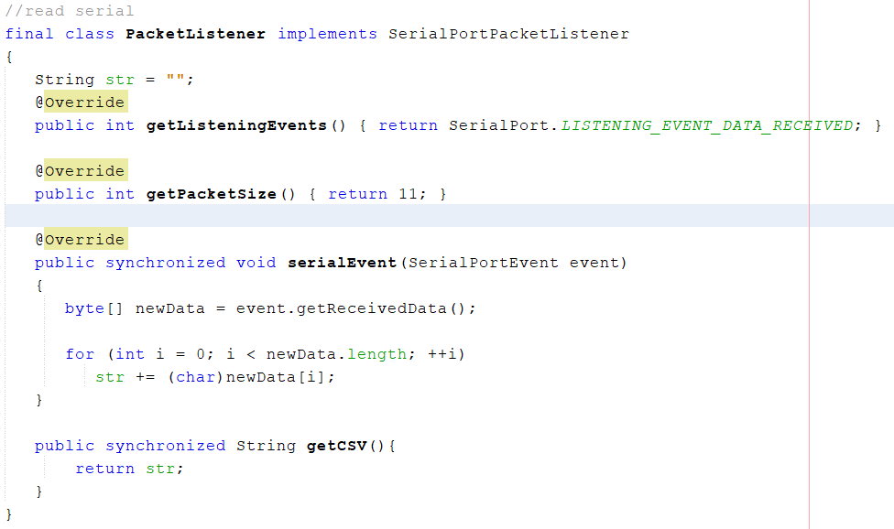
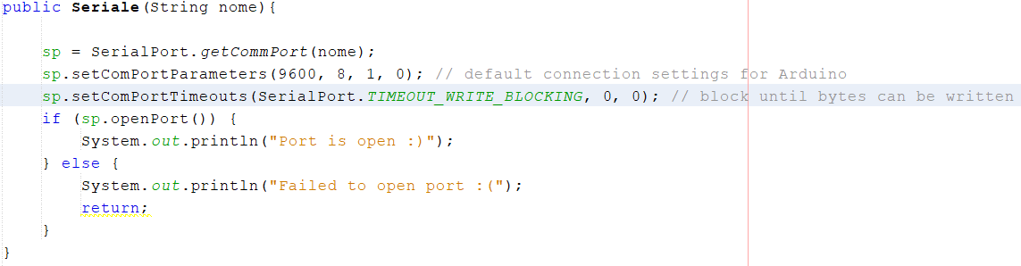
Lettura seriale, Apertura seriale

Slide 16
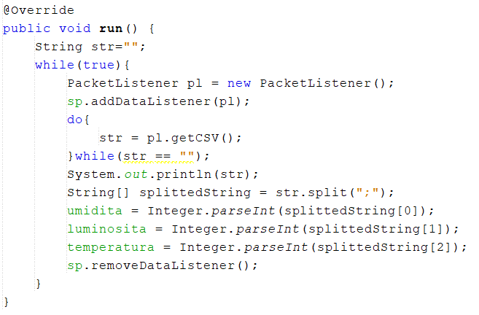
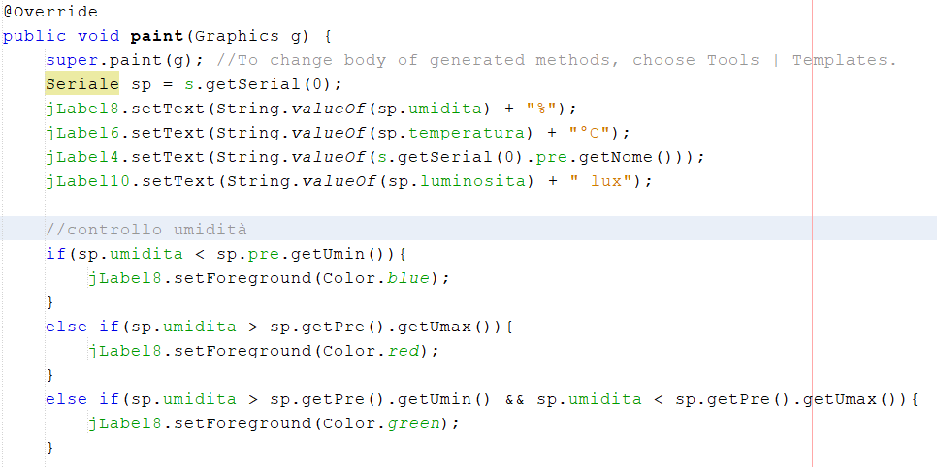
Run seriale, Controllo paint

